Slide 1

20 欢乐的泼水节
二年级 语文
影片
卡

Slide 2

pō tǒnɡ jí xiánɡ hù
xìnɡ kěn lí fènɡ huánɡ
lín sài bǎn nà
泼水 水桶 吉 祥 互相
幸福 不肯 离去 凤 凰
淋雨 赛龙舟 西双版纳

Slide 3
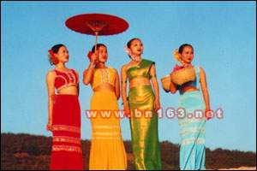
傣族主要分布在云南西双版纳自治州和德宏傣族自治州两个地区。其中西双版纳人口约３０万，傣族全民信仰小乘佛教，视孔雀、大象为吉祥物。傣族人民喜欢依水而居，爱洁净、常沐浴、妇女爱洗发，故有“水的民族”的美称。
傣族

Slide 4
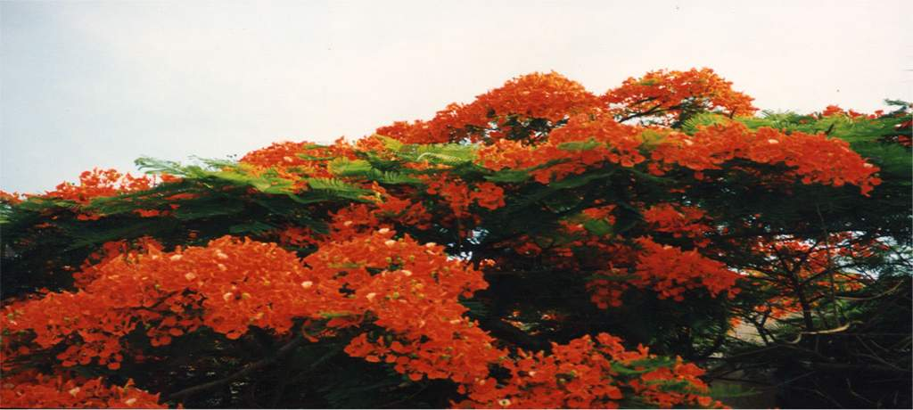
凤 凰 花

Slide 5
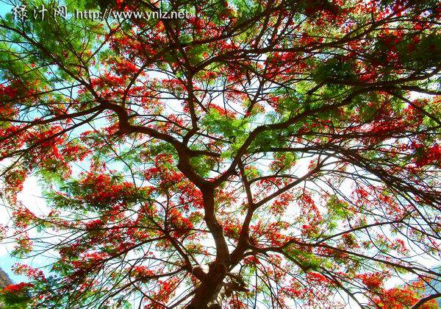
西双版纳的凤凰花开了，
傣族人民迎来了一年一度的
泼水节。

Slide 6
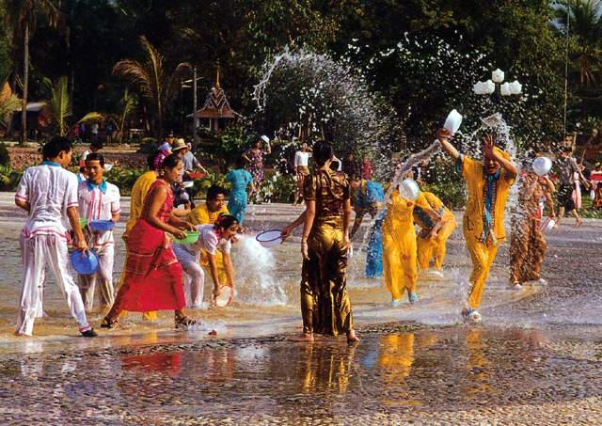
开始泼水了，大家互相追
赶，你拿瓢往我衣领里灌，我
端盆向你身子上泼。
意义

Slide 7
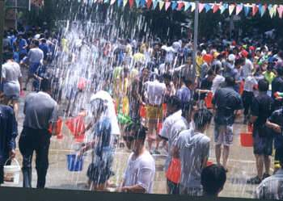
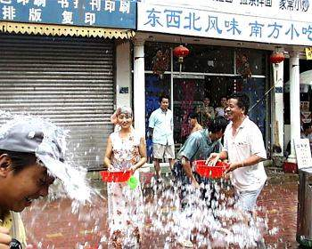
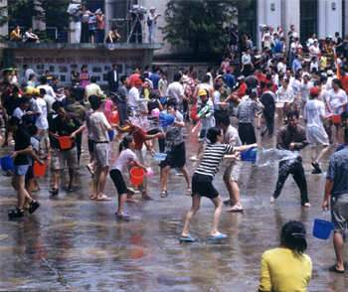
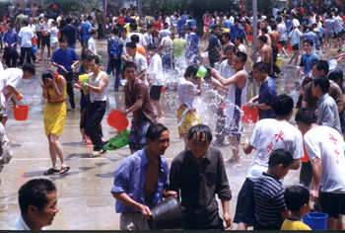
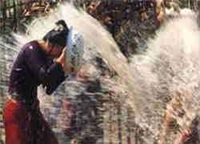
你 灌 我 ， 我 泼 你

Slide 8
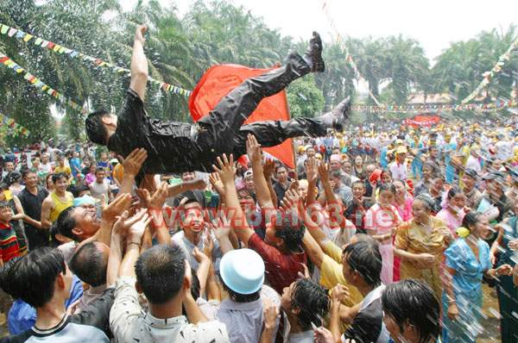
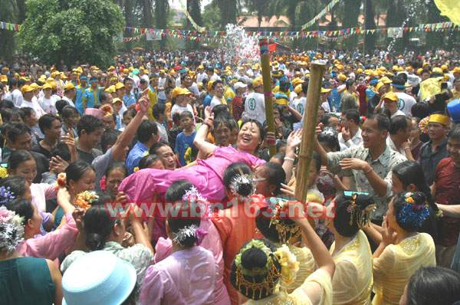
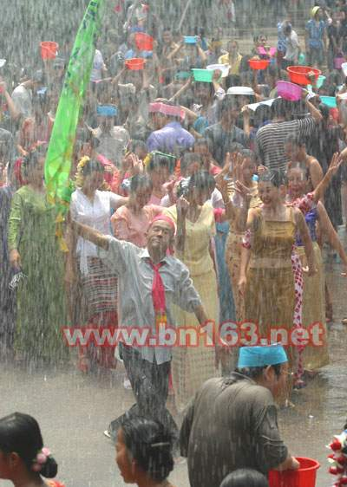
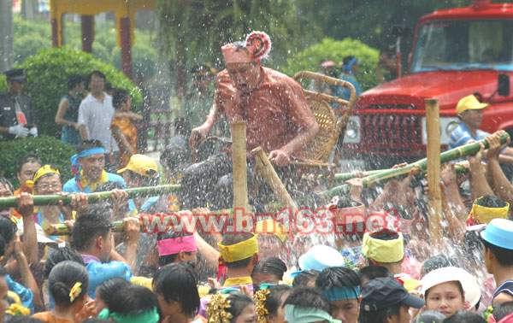
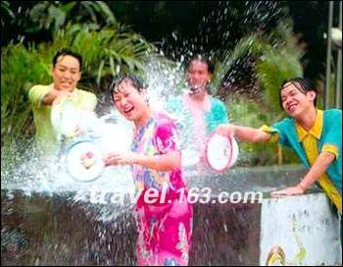
老人，孩子、姑娘、小伙
儿，个个身上湿淋淋，人人脸
上笑开了花。
影片

Slide 9
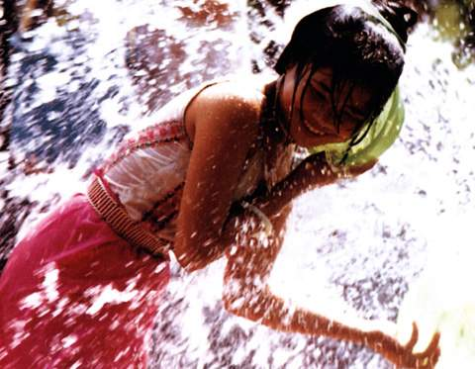
清水是吉祥如意的象征，
谁身上泼的水多，就意味着谁
得到的幸福多，怎么能不高兴
呢！
泼水象征着____ 、_____、_____。
吉祥 如意 幸福

Slide 10
大家唱着歌，跳着舞，
赛起了龙舟，放起了烟火，
直到深夜还不肯离去。
泼水节后的联欢活动有_____、______、______、______等。
唱歌
跳舞
赛龙舟
放烟火

Slide 11
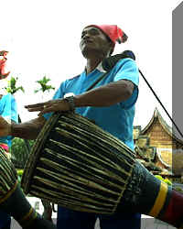
象 脚 鼓

Slide 12
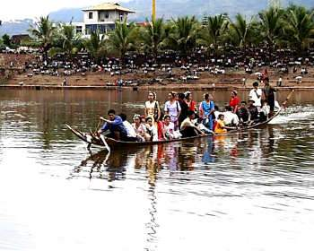
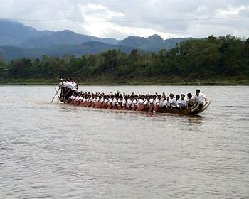
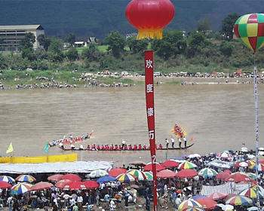
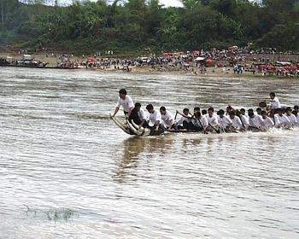
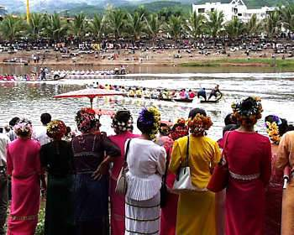
赛 龙 舟

Slide 13
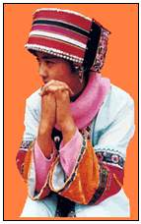
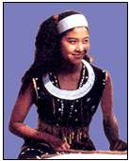
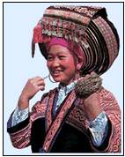
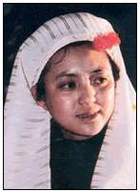
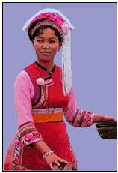
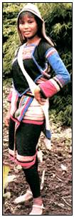
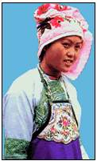
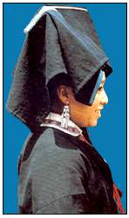
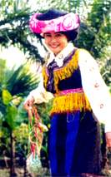
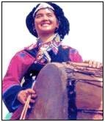
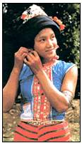
彝族 佤族 苗族 回族 白族
基诺族
壮族 瑶族 拉祜族 哈尼族 布朗族

